Slide 1
Weekly Report
Jibeom Kim

Slide 2
Weekly Report
Summary of this week’s work
Action Item

Slide 3
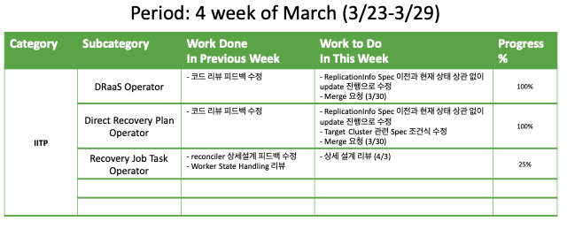
Weekly Report

Slide 4
Summary of this Week’s work
DRaaS Operator
코드 리뷰 피드백 수정
Direct Recovery Plan Operator
코드 리뷰 피드백 수정
Recovery Job Task Operator
reconciler 상세 설계 피드백 수정
Worker State Handling 상세 설계

Slide 5
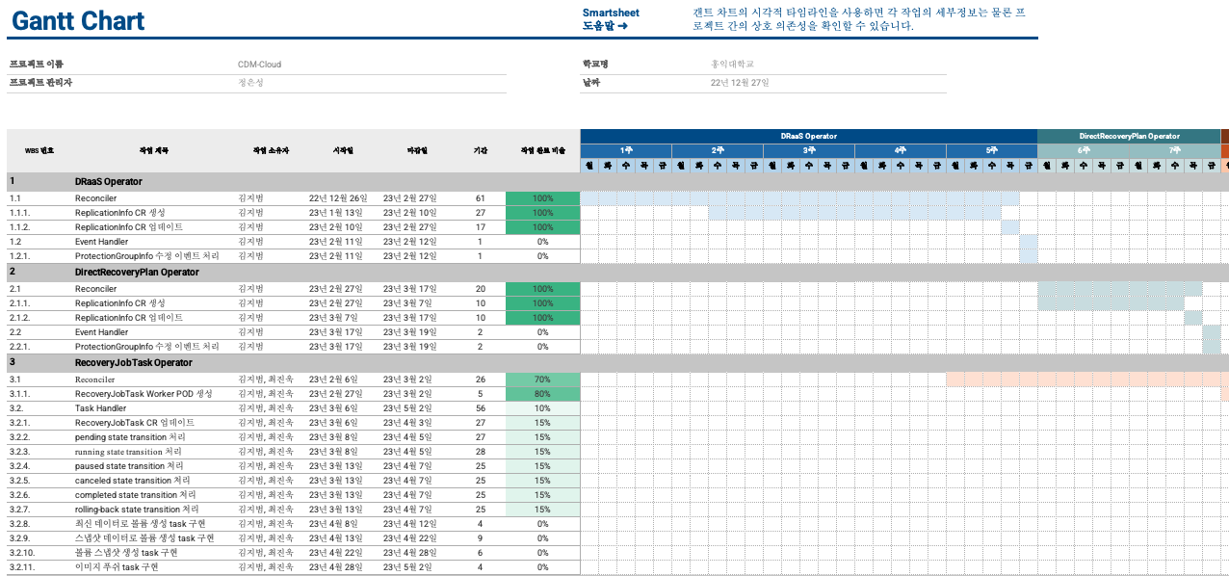
Gantt Chart

Slide 6
Action Item
DRaaS Operator
ReplicationInfo Spec 이전과 현재 상태 상관 없이 update 진행으로 수정
Merge 요청 (3/30)
Direct Recovery Plan Operator
ReplicationInfo Spec 이전과 현재 상태 상관 없이 update 진행으로 수정
Target Cluster 관련 Spec 조건식 수정
Merge 요청 (3/30)
Recovery Job Task Operator
Reconciler 피드백 수정, 상세 설계 리뷰 (4/3)

